Slide 1

v
Municipio Escolar
www.gob.pe/onpe

Slide 2

Tema 1
¿Qué es el Municipio Escolar?

Slide 3
Marco legal
Ley N° 28044, Ley General de Educación. El artículo 53° establece que a los estudiantes les corresponde:
“organizarse en Municipios Escolares u otras formas de organización estudiantil, a fin de ejercer sus derechos y participar responsablemente en la Institución Educativa y en la comunidad”
Resolución Viceministerial 0067-2011-ED “Normas y orientación para la organización, implementación y funcionamiento de los Municipios Escolares.”

Slide 4

¿Qué es el municipio escolar?
  Es la organización que representa a las y los estudiantes de la Institución Educativa.
  Directiva del Municipio Escolar
Periodo de gestión de un año

Slide 5






¿Qué es el municipio escolar?
  Para elegirlos se realiza una elección donde todas y todos participamos.
En este proceso participan:
  Comité Electoral
  Candidatos
  Miembros de Mesa
  Electores
  Personeros

Slide 6


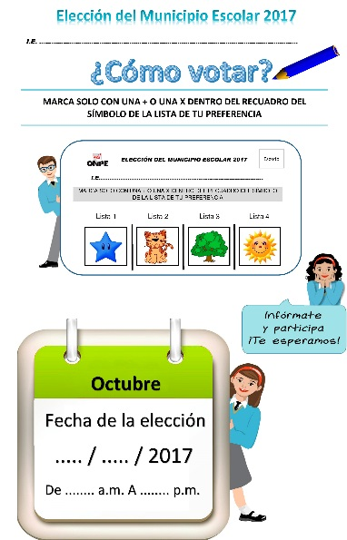

Objetivos del Municipio Escolar
1
2
  Fortalecer y desarrollar actitudes y valores
  Participar activamente en la defensa de los derechos del niño, niña y adolescente
3
  Promover la participación democrática de todas y todos, y fortalecer los espacios de participación estudiantil

Slide 7
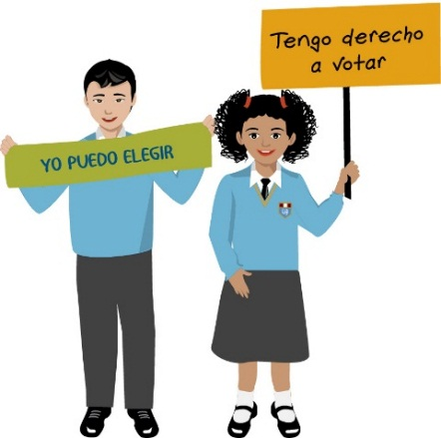




¿Por qué debes participar en esta elección?
1
2
3
  Porque tenemos derecho de elegir
  Porque podemos vigilar al Municipio Escolar
  Porque podemos ser candidatas y candidatos
4
5
  Porque podemos promover y participar de las actividades del colegio
  Porque podemos informarnos sobre los logros

Slide 8








¿Qué se elige?
  Alcaldesa
  Teniente Alcalde
DIRECTIVA DEL MUNICIPIO ESCOLAR
  Regidora de Educación, Cultura, Recreación, y Deporte
  Regidor de Emprendimiento y Actividades Productivas
  Regidor de Salud y Ambiente
  Regidora de los Derechos del Niño, Niña y Adolescente
  Regidora de Comunicación y Tecnologías de la Información

Slide 9


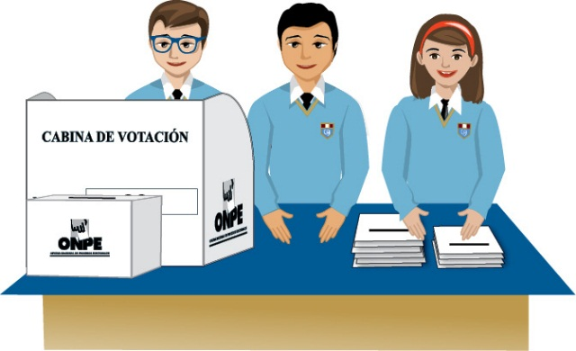


Actores Electorales
Comité Electoral
Candidatas y candidatos
Miembros de mesa
Electoras y electores
Personeras y personeros

Slide 10
Tema 2
El Comité Electoral

Slide 11



Tareas del Comité Electoral
1
  Elaborar el Reglamento Electoral
Son las reglas para realizar la elección
  Manuales para organizar elecciones
En estos manuales encontrarás cómo hacerlo

Slide 12
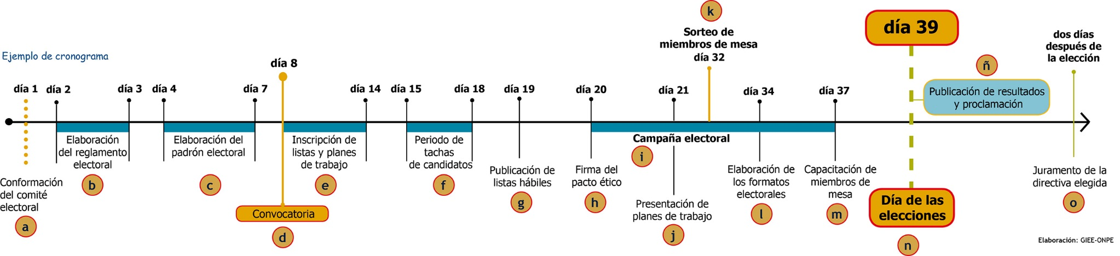
Tareas del Comité Electoral
2
  Elaborar el cronograma electoral
Es una herramienta que detalla los momentos más importantes del proceso electoral.

Slide 13
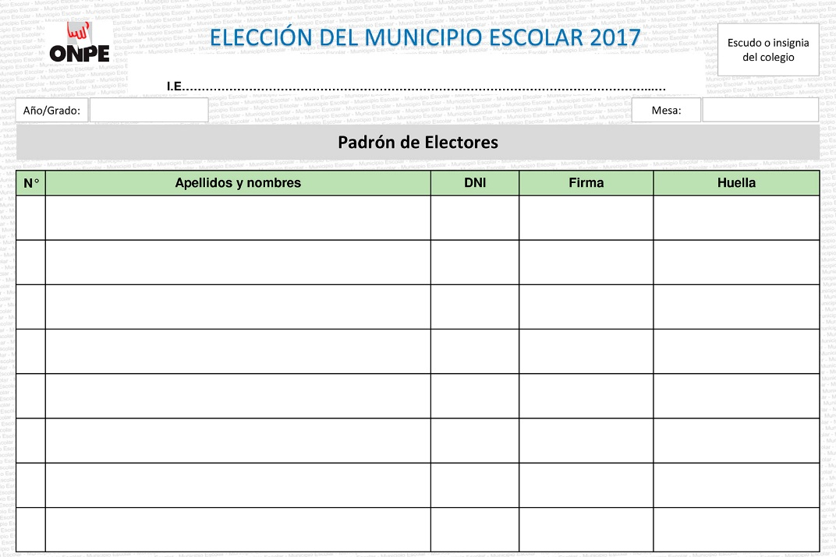
Tareas del Comité Electoral
3
  Aprobar el padrón electoral
Este documento es un registro que contiene el año o grado, número de mesa, los apellidos y nombres, DNI de las y los estudiantes, espacio para la firma y huella dactilar.

Slide 14
Tareas del Comité Electoral
  Inscribir a los candidatos
4
Las listas deben estar conformadas por las y los estudiantes de diversos grados de la IE. Si la IE es mixta, las listas deberán estar compuestas por 50% de varones y 50% de mujeres. Además deben presentar un Plan de Trabajo.

Slide 15
Tareas del Comité Electoral
5
  Elaborar los materiales electorales
Actas electorales

Slide 16
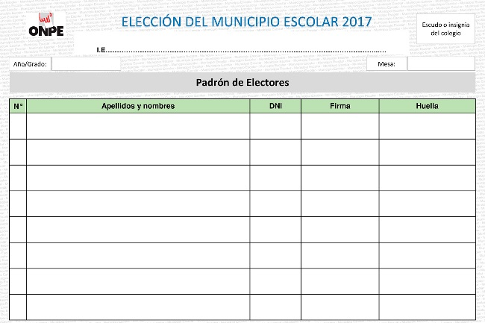
Tareas del Comité Electoral
5
  Elaborar los materiales electorales
Padrón Electoral

Slide 17
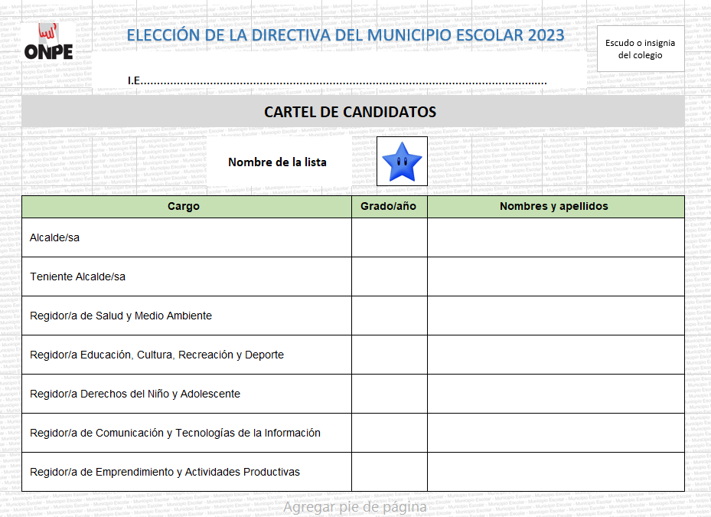
Tareas del Comité Electoral
5
  Elaborar los materiales electorales
Cartel de candidatos

Slide 18
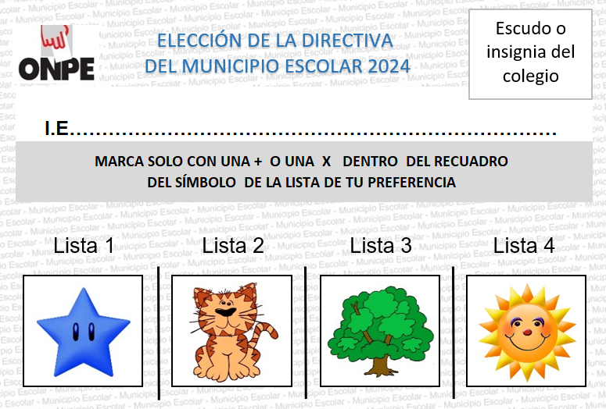

Tareas del Comité Electoral
5
  Elaborar los materiales electorales
Cédulas de sufragio

Slide 19
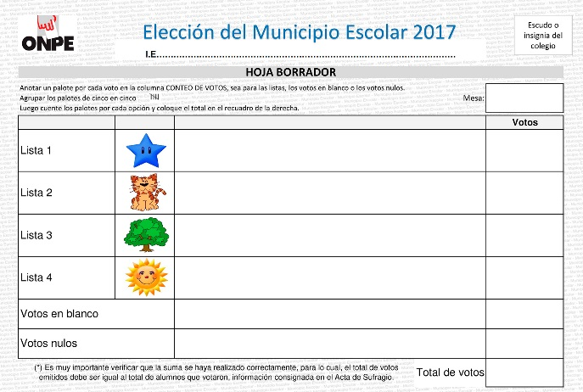
Tareas del Comité Electoral
5
  Elaborar los materiales electorales
Hoja borrador

Slide 20

Tareas del Comité Electoral
6
  Sortear y capacitar a los miembros de mesa
Está a cargo del comité electoral con apoyo del docente asesor y el equipo de trabajo docente, quiénes capacitarán sobre las funciones que realizarán los miembros de mesa.

Slide 21
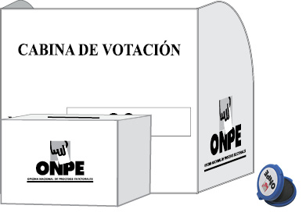
Tareas del Comité Electoral
7
  Contar con útiles electorales
  cabina de votación
  ánforas
  tampón

Slide 22
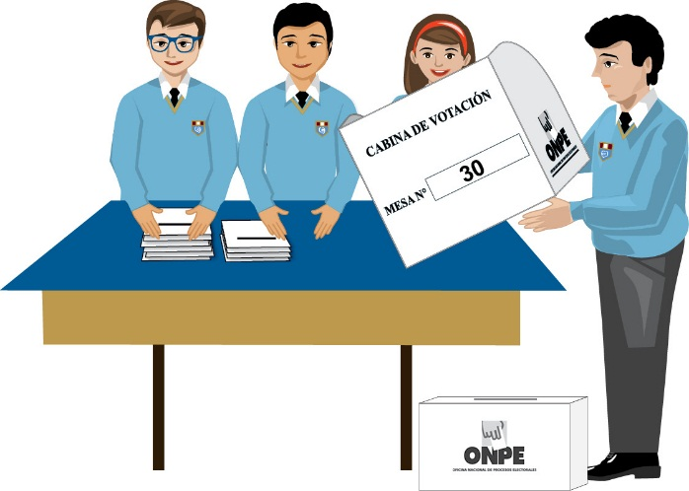

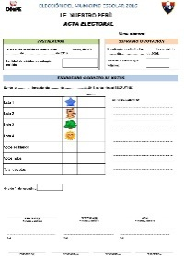
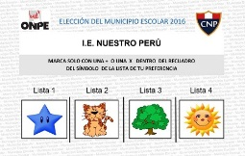

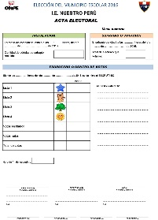
Tareas del Comité Electoral- Día de la Elección
1
Entregar los materiales a los miembros de mesa
2
Supervisar a los miembros de mesa en sus tareas
3
Publicar los resultados finales de la mesas que se instalaron

Slide 23
Tema 3
Tareas de los Miembros de Mesa

Slide 24

Tareas de los Miembros de Mesa
Durante la instalación de la mesa
1
  Acondicionar el aula

Slide 25

Tareas de los Miembros de Mesa
Durante la instalación de la mesa
2
  Firmar las cédulas de sufragio

Slide 26
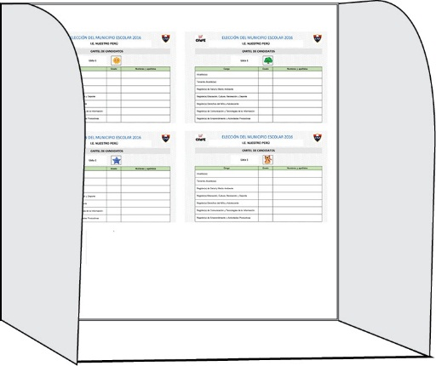
Tareas de los Miembros de Mesa
Durante la instalación de la mesa
3
  Pegar los carteles de candidatos en la cabina de votación

Slide 27
Tareas de los Miembros de Mesa
4
  Llenar el acta electoral en la parte de Instalación

Slide 28
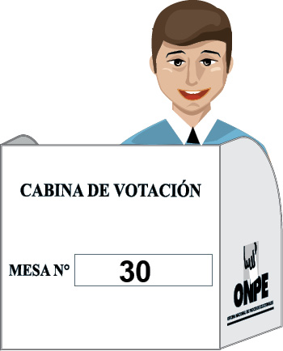
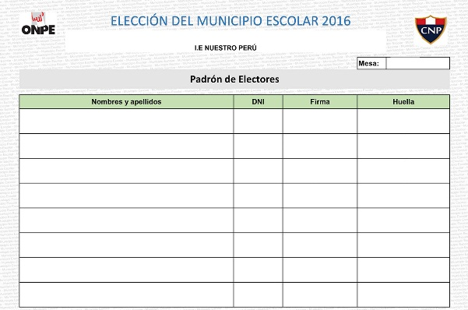
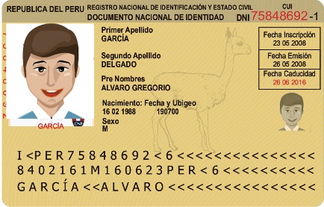
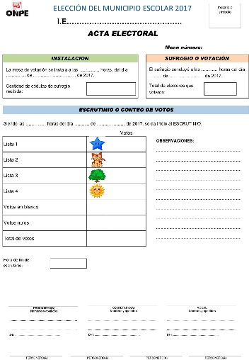

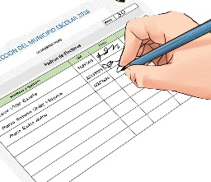
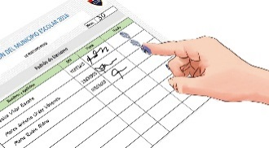
Tareas de los Miembros de Mesa
Durante el sufragio o votación
1
2
  Indicar al elector que se acerque a la cabina de votación
  Solicitar el DNI al elector
3
  Indicar al elector que deposite la cédula en el ánfora, firme y ponga su huella dactilar en el padrón
4
  Llenar el acta electoral en la parte del sufragio

Slide 29
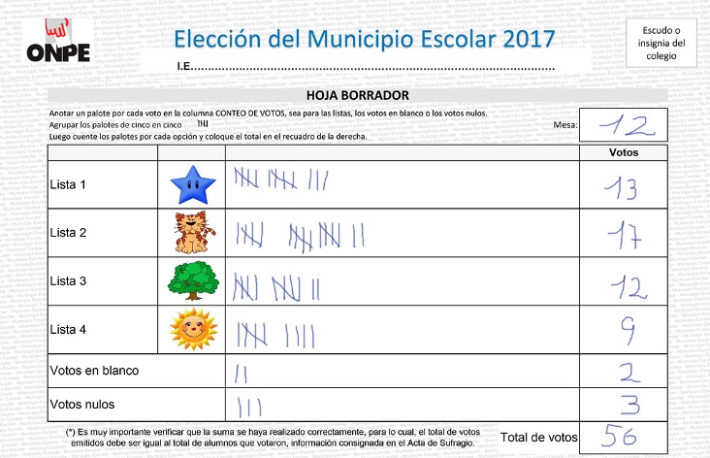

Tareas de los Miembros de Mesa
Durante el escrutinio
2
  Anotan con palotes cada voto por lista
1
  Cuentan las cédulas sin abrirlas

Slide 30
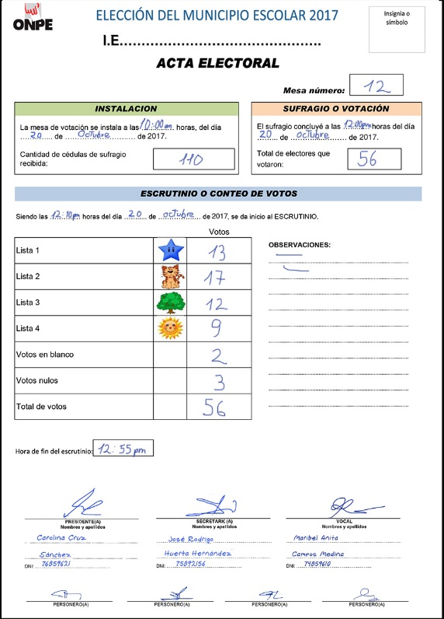
Tareas de los Miembros de Mesa
Durante el escrutinio
3
  Llenan el acta de escrutinio

Slide 31
Tema 4
Los Pasos del Elector

Slide 32
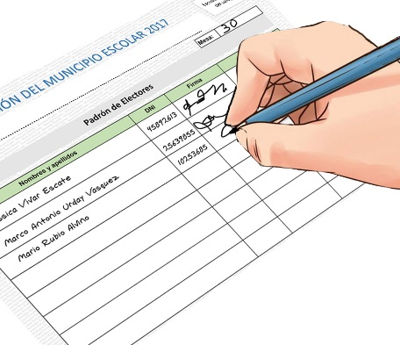
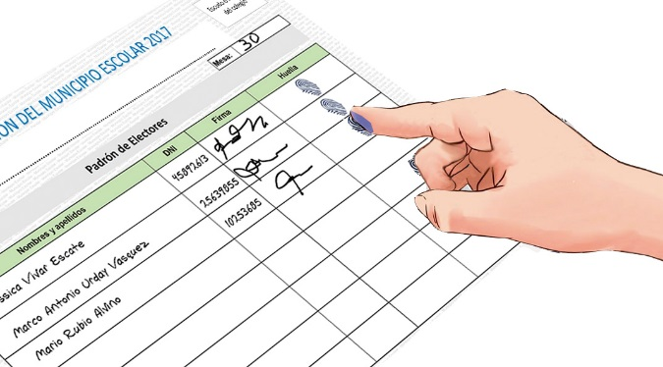
¿Cuáles son los pasos del elector?
1
2
3
  Presenta tu DNI
  Dirígete a la cabina y marca la cédula
  Deposita tu cédula en el ánfora
4
5
  Firma en el padrón
  Coloca tu huella dactilar

Slide 33

Tema 5
El día de la Elección

Slide 34

Jornada Electoral o día de las elecciones
Tiene 3 momentos:
Escrutinio
Instalación
Sufragio
  Cuando los miembros de mesa reciben y ordenan los materiales
  Cuando los miembros de mesa cuentan los votos y llenan las actas electorales
  Cuando los miembros de mesa reciben los votos de los electores

Slide 35
En la instalación
1
El comité entrega los materiales a los miembros de mesa
2
Los miembros de mesa acondicionan el aula, pegan el cartel de candidatos, cuentan las cédulas y el Presidente las firma

Slide 36

En el sufragio o votación
  Los miembros de mesa reciben los votos de los electores
  Los electores esperan ordenadamente su turno para votar
  Los personeros vigilan el correcto desarrollo de la mesa de votación

Slide 37
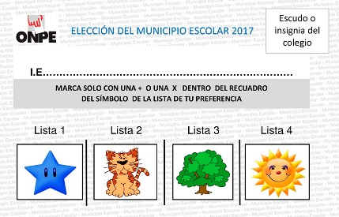
En el escrutinio o conteo de votos
Los miembros de mesa cuentan y clasifican los votos como votos válidos, votos en blanco y votos nulos.
Tipos de voto
EN BLANCO:
No hay marca alguna
VÁLIDO:
La cruz o equis tiene su intersección dentro del recuadro de su preferencia
NULO :
La marca no cumple los requisitos del voto válido

Slide 38
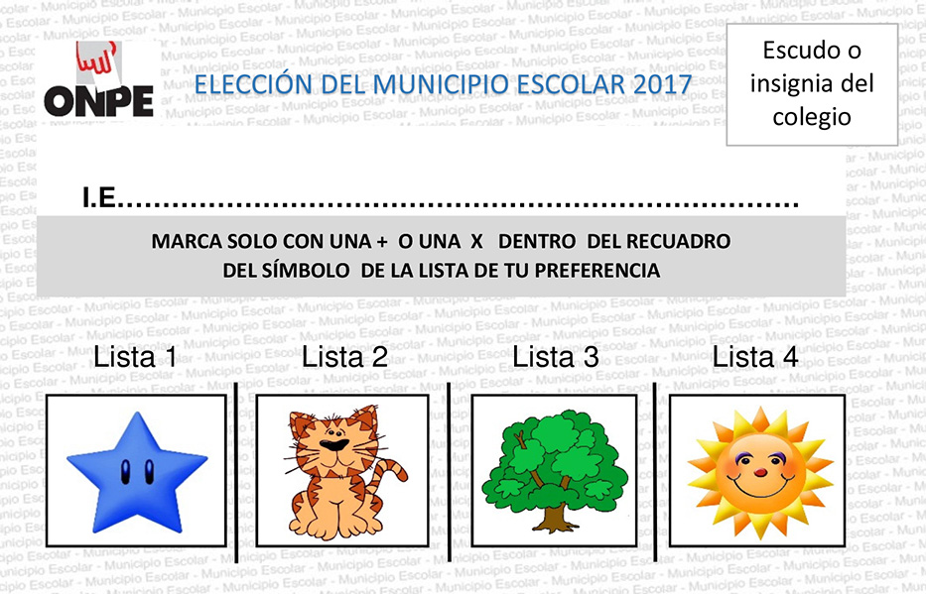

Tipos de voto
Cuando la cruz (+) o el aspa (X) está escrita dentro del recuadro

Slide 39
Tipos de voto
Cuando la cruz (+) o el aspa (X) está escrita en forma temblorosa o las líneas no son rectas

Slide 40
Tipos de voto
Cuando la cruz (+) o el aspa (X) está escrita en
forma remarcada o las líneas no son rectas

Slide 41
Tipos de voto
Cuando el cruce de las rayitas de la cruz (+) o el aspa (X) está dentro del recuadro del número o símbolo aún cuando las líneas sobrepasen el recuadro.

Slide 42
Tipos de voto
Cuando el cruce de las rayitas de la cruz (+) o el aspa (X) está en la misma línea del recuadro del número o símbolo.

Slide 43
Tipos de voto
Cuando el cruce de las rayitas de la cruz (+) o el aspa (X) es muy pequeña pero está dentro el recuadro del número o símbolo.

Slide 44
Tipos de voto
Cuando el cruce de las rayitas de la cruz (+) o el aspa (X) está dentro del recuadro del número o símbolo pero son líneas punteadas.

Slide 45

Tipos de voto
Cuando la cédula no contiene ninguna marca en el anverso.

Slide 46
Tipos de voto
Cuando la cruz (+) o el aspa (X) está escrita en forma temblorosa o las líneas no son rectas

Slide 47

Tipos de voto
Cuando el elector marca más de un número o símbolo.

Slide 48
Tipos de voto
Cuando el elector ha usado un símbolo distinto a la cruz (+) o el aspa (X) para marcar su elección.

Slide 49
Consolidación de resultados y juramentación
El Comité Electoral recoge todas las actas de las mesas de sufragio y hace un consolidado, en presencia de los personeros, para saber quién ganó las elecciones, y publica los resultados de manera inmediata.
El comité electoral y el docente asesor juramentan a la directiva elegida, en presencia de todos los estudiantes.

Slide 50

Síguenos en
Visítanos en
www.gob.pe/onpe
Fono ONPE
(01) 417 0630 | Anexo 8969

